Slide 1

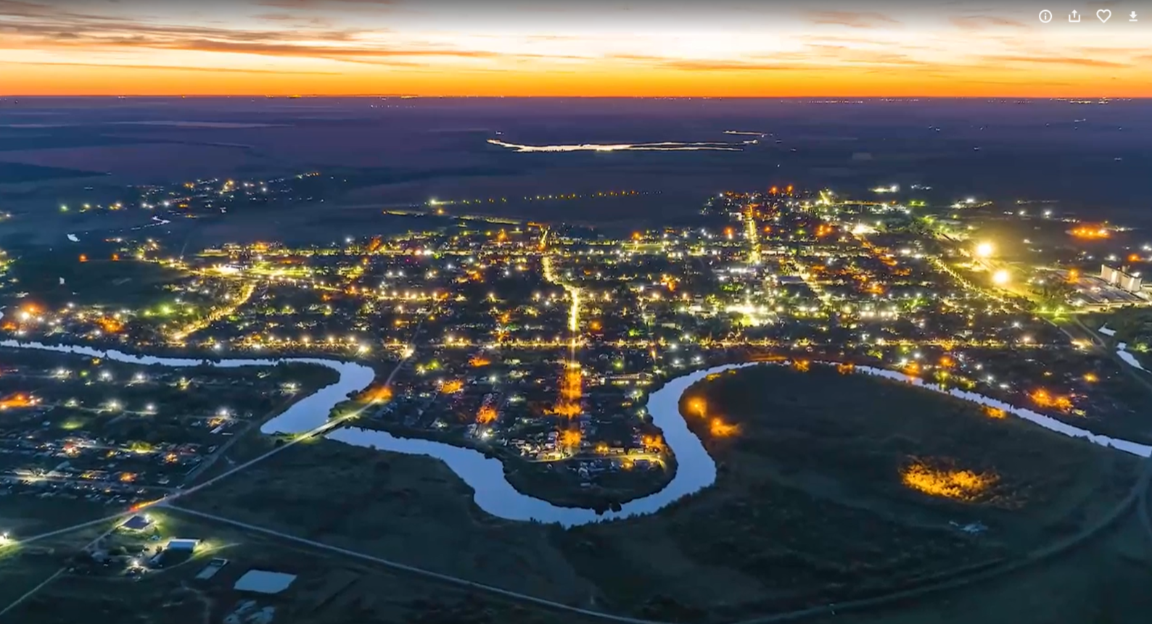
ИНВЕСТИЦИОННЫЙ ПРОФИЛЬ
КРАСНОКУТСКОГО МУНИЦИПАЛЬНОГО РАЙОНА САРАТОВСКОЙ ОБЛАСТИ
В РАМКАХ МЕРОПРИЯТИЯ «РАЗРАБОТКА ПЛАНОВ ИНВЕСТИЦИОННОГО РАЗВИТИЯ МУНИЦИПАЛЬНЫХ ОБРАЗОВАНИЙ САРАТОВСКОЙ ОБЛАСТИ»

Slide 2
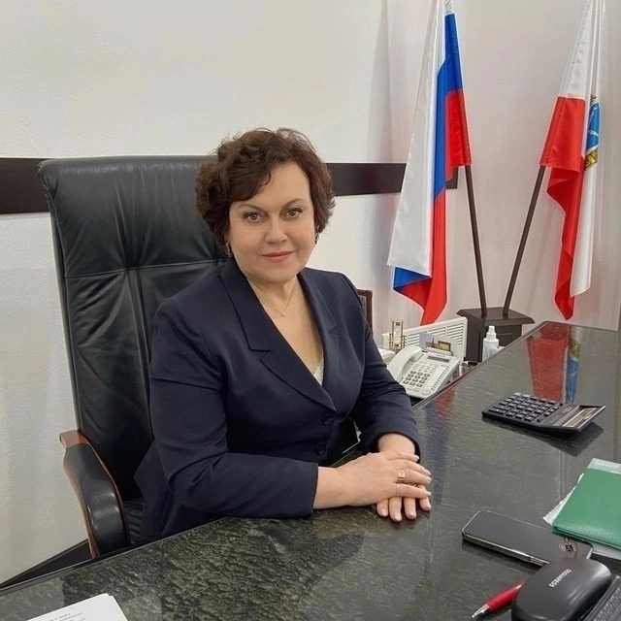
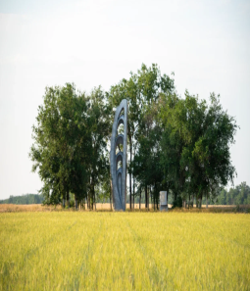
ПРИВЛЕЧЕНИЕ ИНВЕСТИЦИЙ В ЭКОНОМИКУ РАЦОНА ЯВЛЯЕТСЯ ОДНОЙ ИЗ СТРАТЕГИЧЕСКИХ ЗАДАЧ АДМИНИСТРАЦИИ КРАСНОКУТСКОГО
МУНИЦИПАЛЬНОГО РАЙОНА.
РОСТ ИНВЕСТИЦИЙ НАПРЯМУЮ ВЛИЯЕТ НЕ ТОЛЬКО
НА УВЕЛИЧЕНИЕ НАЛОГОВЫХ ПОСТУПЛЕНИЙ В
БЮДЖЕТ, СОЗДАНИЕ НОВЫХ РАБОЧИХ МЕСТ, НО И НА УРОВЕНЬ И КАЧЕСТВО ЖИЗНИ НАСЕЛЕНИЯ.
ПОВЫШЕНИЕ УРОВНЯ ИНВЕСТИЦИОННОЙ ПРИВЛЕКАТЕЛЬНОСТИ РАССМТРИВАЕТСЯ, КАК ВАЖНЕЙШЕЕ НАПРАВЛЕНИЕ ГОСУДАРСТВЕННОЙ ПОЛИТИКИ, ПРИЗВАННОЕ ОБЕСПЕЧИТЬ СТАБИЛЬНЫЙ ЭКОНОМИЧЕСКИЙ РОСТ.
АДМИНИСТРАЦИЯ РАЙОНА ГАРАНТИРУЕТ ПОТЕНЦИАЛЬНЫМ ИНВЕСТОРАМ СОЗДАНИЕ ОПТИМАЛЬНЫХ УСЛОВИЙ ДЛЯ УСПЕШНОГО ВЕДЕНИЯ БИЗНЕСА: ОПЕРАТИВНОЕ РЕШЕНИЕ ВОПРОСОВ, ПРОЗРАЧНОСТЬ ПРОЦЕССОВ, ОТКРЫТЫЙ ДИАЛОГ.
РУКОВОДСТВО РАЙОНА ЗАИНТЕРЕСОВАНО В ТОМ, ЧТОБЫ ВАШ БИЗНЕС БЫЛ ЭФФЕКТИВНЫМ, СТАБИЛЬНЫМ И БЕЗОПАСНЫМ.
ПРИГЛАШАЕМ ВАС К ДОЛГОСРОЧНОМУ И ВЗАИМОВЫГОДНОМУ СОТРУДНИЧЕСТВУ, УБЕЖДЕНЫ, ЧТО КРАСНОКУТСКИЙ РАЙОН ОТКРОЕТ НОВЫЕ ГОРИЗОНТЫ ДЛЯ РАЗВИТИЯ ВАШЕГО БИЗНЕСА.
МЫ ГОТОВЫ СДЕЛАТЬ ВСЕ, ЧТОБЫ ПОТЕНЦИАЛЬНЫМ ИНВЕСТОРАМ БЫЛО КОМФОРТНО РАБОТАТЬ И РАЗВИВАТЬ СВОЙ БИЗНЕС НА ТЕРРИТОРИИ КРАСНОКУТСКОГО РАЙОНА!

Slide 3
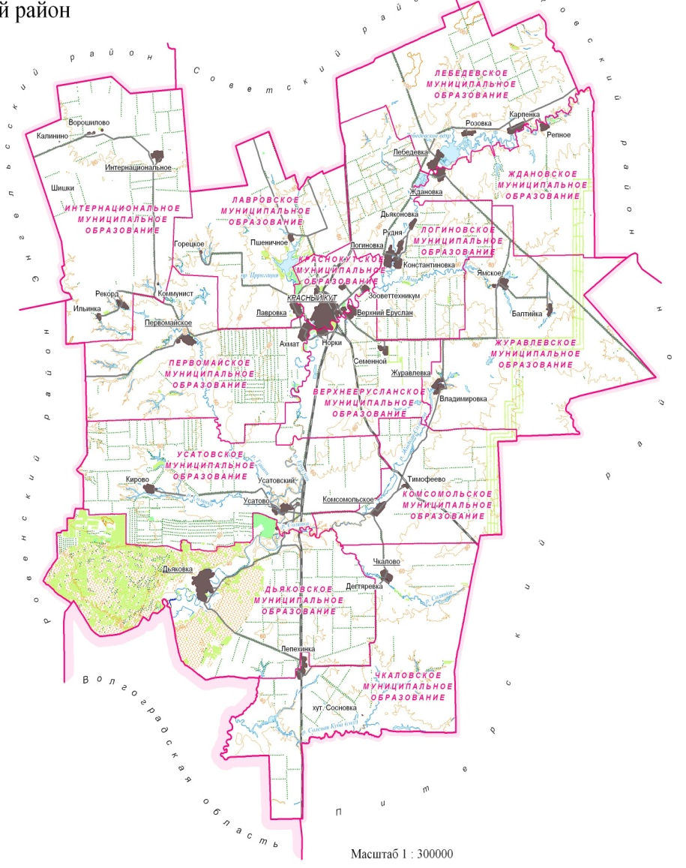
ГЕОГРАФИЧЕСКОЙ ПОЛОЖЕНИЕ
ПЛОЩАДЬ
2 929 КВ.КМ
РАСПОЛОЖЕНИЕ
В ЮЖНОЙ ЧАСТИ САРАТОВСКОЙ ОБЛАСТИ
СТЕПНОГО ЗАВОЛЖЬЯ, НА ПРАВОМ БЕРЕГУ
РЕКИ ЕРУСЛАН
ОСНОВНАЯ ВОДНАЯ АРТЕРИЯ:
РЕКА ЕРУСЛАН
НАЛИЧИЕ ЖЕЛЕЗНОДОРОЖНОЙ ИНФРАСТРУКТУРЫ:
ПРИВОЛЖСКАЯ ЖЕЛЕЗНАЯ ДОРОГА
КЛИМАТ:

Slide 4
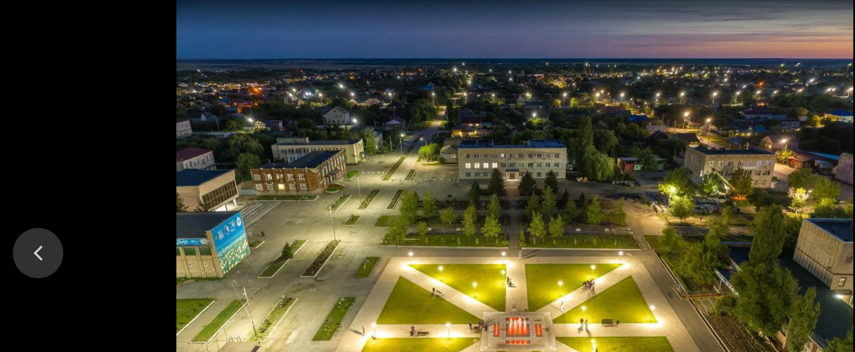
1941 г
12
42
КРАСНЫЙ КУТ
ОСНОВАН
АДМИНИСТРАТИВНЫЙ
ЦЕНТР
МУНИЦИПАЛЬНЫХ ОБРАЗОВАНИЙ
НАСЕЛЕННЫХ
ПУНКТА

Slide 5
35 СЕЛ
1 ГОРОДСКОЕ ПОСЕЛЕНИЕ
МУНИЦИПАЛЬНЫЕ ОБРАЗОВАНИЯ
3 ПОСЕЛКА
г. КРАСНЫЙ КУТ
ДЕЛЕНИЕ:
ДЬЯКОВСКОЕ
2 Ж\Д РАЗЪЕЗДА
ЖДАНОВСКОЕ
ЖУРАВЛЕВСКОЕ
1 Ж\Д СТАНЦИЯ
ИНТЕРНАЦИОНАЛЬНОЕ
КОМСОМОЛЬСКОЕ
ГОРОД:
13 641
ЛАВРОВСКОЕ
НАСЕЛЕНИЕ
ВСЕГО:
30 318 ЧЕЛОВЕК
ЛЕБЕДЕВСКОЕ
ЛОГИНОВСКОЕ
АДМИНИСТРАТИВНЫЙ
ЦЕНТР
СЕЛО:
16 677
ПЕРВОМАЙСКОЕ
МУНИЦИПАЛЬНЫХ ОБРАЗОВАНИЙ
МУНИЦИПАЛЬНЫХ ОБРАЗОВАНИЙ
ОСНОВАН
УСАТОВСКОЕ
ЧКАЛОВСКОЕ

Slide 6

СОЦИАЛЬНО-ЭКОНОМИЧЕСКОЕ РАЗВИТИЕ

Slide 7

СОЦИАЛЬНО-ЭКОНОМИЧЕСКОЕ РАЗВИТИЕ

Slide 8
СОЦИАЛЬНО-ЭКОНОМИЧЕСКОЕ РАЗВИТИЕ

Slide 9
СОЦИАЛЬНО-ЭКОНОМИЧЕСКОЕ РАЗВИТИЕ

Slide 10
СРЕДНЕМЕСЯЧНАЯ ЗАРАБОТНАЯ ПЛАТА, руб.
ЗАРАБОТНАЯ ПЛАТА ПО ОСНОВНЫМ ОТРАСЛЯМ ЭКОНОМИКИ В 2023 ГОДУ, РУБ.
СЕЛЬСКОЕ, ЛЕСНОЕ ХОЗЯЙСТВО, ОХОТА, РЫБОЛОВСТВО И РЫБОВОДСТВО – 35 800,20
ДОБЫЧА ПОЛЕЗНЫХ ИСКОПАЕМЫХ - 72 060,00
ОБРАБАТЫВАЮЩИЕ ПРОИЗВОДСТВА - 56 902,00
ТОРГОВЛЯОПТОВАЯ И РОЗНИЧНАЯ; РЕМОНТ АВТОТРАНСПОРТНЫХ СРЕДСТВ - 40 213,90
ТРАНСПОРТИРОВКА И ХРАНЕНИЕ - 33 244,80
ДЕЯТЕЛЬНОСТЬ В ОБЛАСТИ ИНФОРМАЦИИ И ВЯЗИ - 36 934,80
ДЕЯТЕЛЬНОСТЬ ФИНАНСОВАЯ И СТРАХОВАЯ - 45 410,70

Slide 11
СОЦИАЛЬНО-ЭКОНОМИЧЕСКОЕ РАЗВИТИЕ

Slide 12


СОЦИАЛЬНАЯ ИНФРАСТРУКТУРА
ОБРАЗОВАНИЕ
ЗДРАВООХРАНЕНИЕ
КУЛЬТУРА
СПОРТ
4 муниципальных общеобразовательных школ и 13 филиалов
14 детских сада и 7 филиалов
Дом детского творчества
ГУЗ СО «Краснокутская РБ»:
- 1 амбулаторно-поликлиническое учреждение
- 1 больница
110 коек
1 отделение скорой помощи
25 ФАП
32 врача
174 единиц среднего медперсонала
14 аптек
МУК «Социально-культурное объединение»
РМУК «Центральная библиотечная система»:
22 сельских библиотеки
Детская школа искусств
Детская художественная школа
118 спортивных сооружений:
32 - спортивных зала;
70 плоскостных спортивных сооружений;
21 – футбольное поле
3 – хоккейные коробки
1 – стадион с трибунами
1 – плавательный бассейн
1 – универсальная спортивная площадка
5 – площадок с тренажёрами
6 – сезонных катков

Slide 13

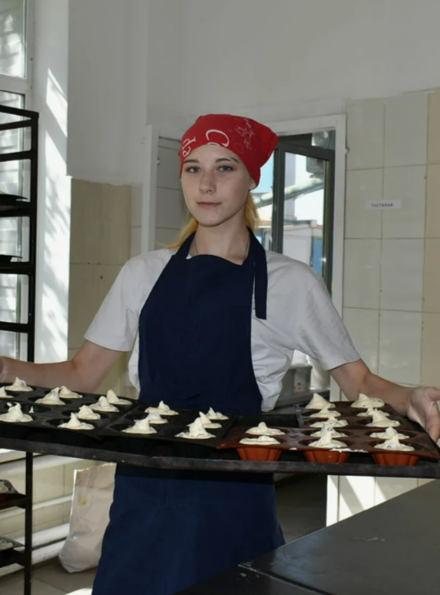
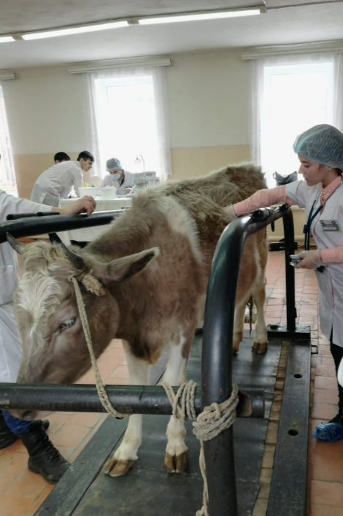
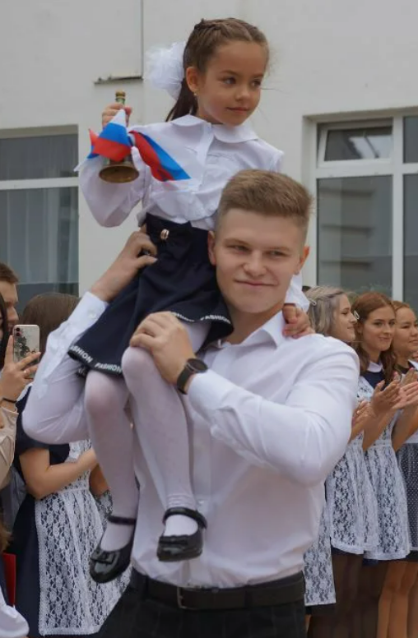
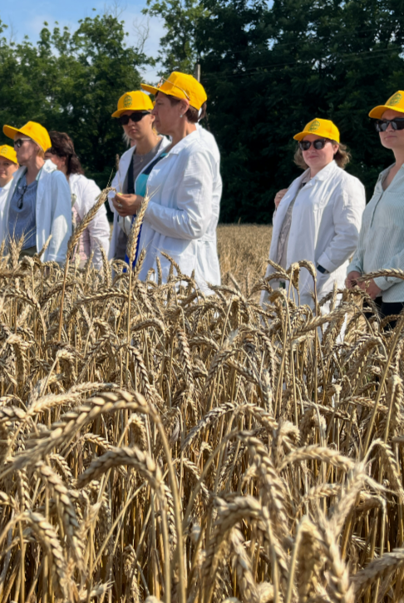
Краснокутское летное училище гражданской авиации
Краснокутский зооветеринарный техникум
Лицей- №2 г.Красный Кут
Краснокутский политехнический
лицей
Краснокутская селекционная опытная станция

Slide 14

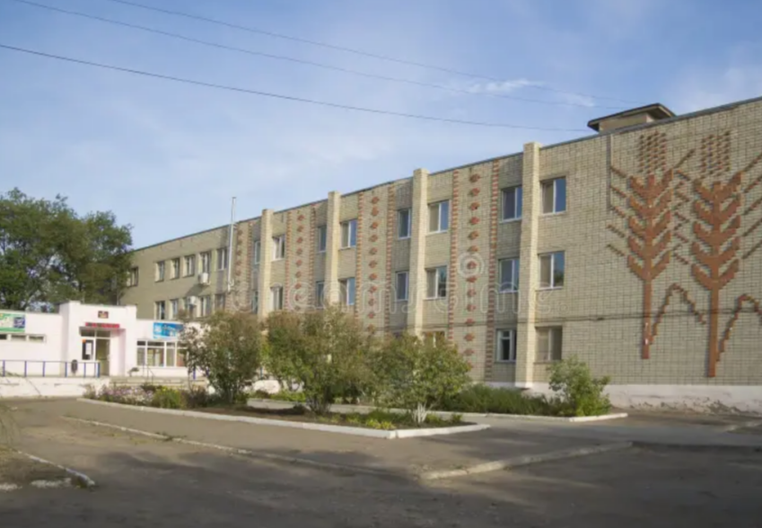
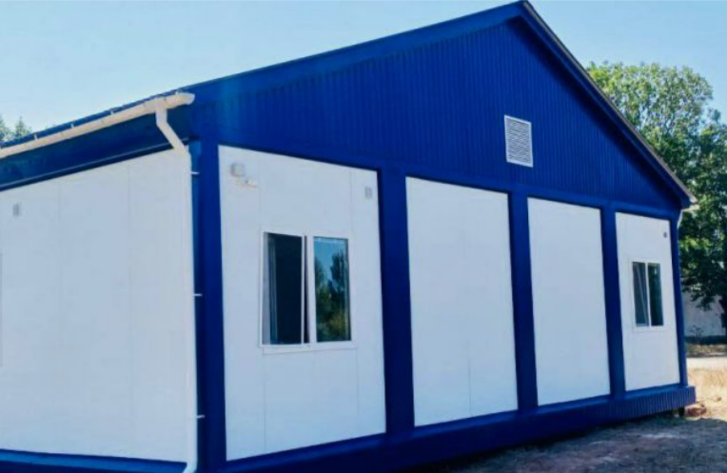
ЗДРАВООХРАНЕНИЕ
ФАПы
ПОЛИКЛИНИКА

Slide 15

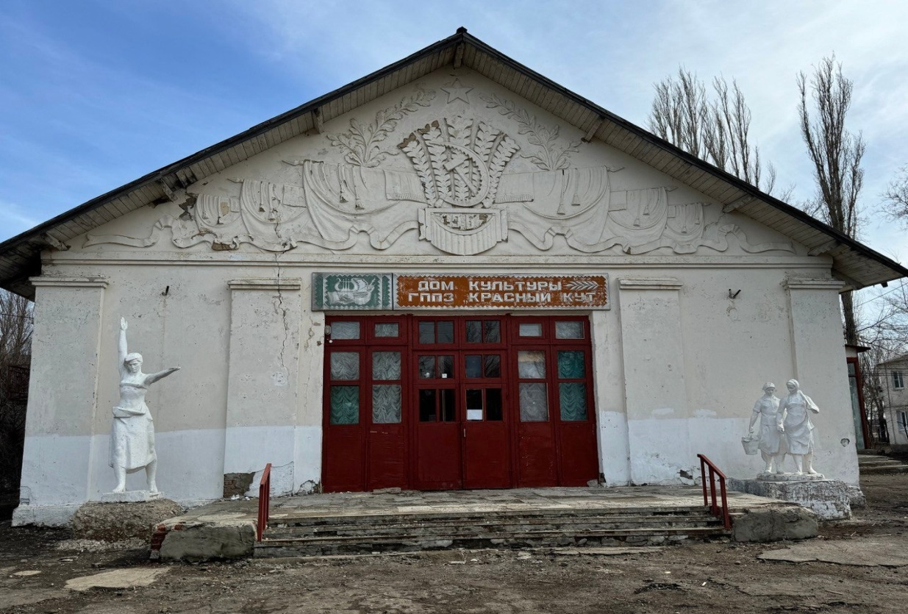
КУЛЬТУРА
РЕМОНТ СДК ПОС. ЗАГОРОДНЫЙ
ФЕСТИВАЛЬ «ПРАВОСЛАВНАЯ ПАЛИТРА»

Slide 16
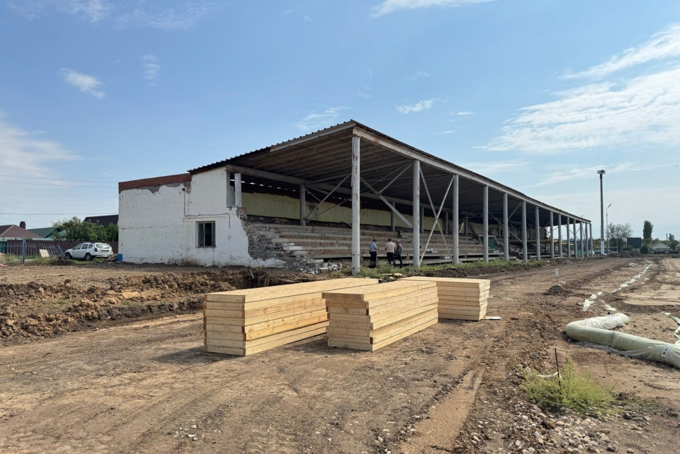
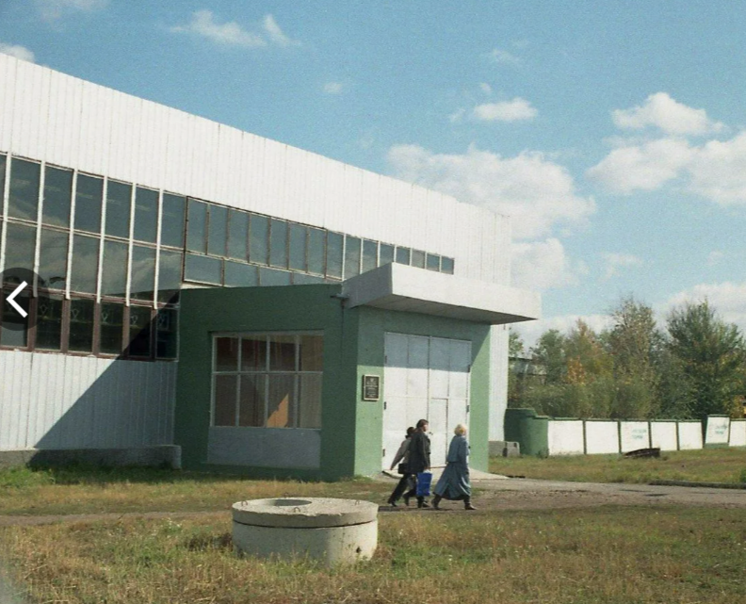
СПОРТ
РЕМОНТ СПОРТИВНОЙ ШКОЛЫ
РЕКОНСТРУКЦИЯ СТАДИОНА

Slide 17
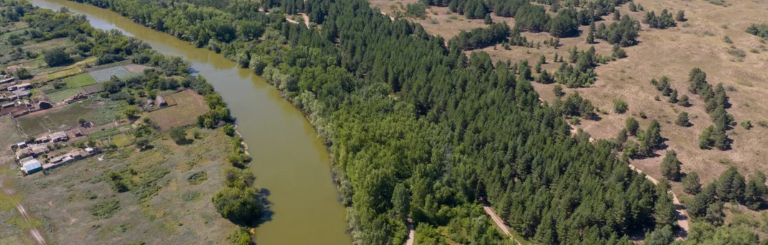
ПРИРОДНЫЕ РЕСУРСЫ
Климат: континентально-засушливый. Среднегодовая температура воздуха составляет 5,1-5,6 º. Самый холодный месяц – январь, абсолютный минимум равен - 42ºС; самый жаркий месяц – июль – абсолютный максимум +41ºС.
Почвенный покров представлен почвами: темно-каштановыми, глинистыми, светло-каштановыми;
Водные ресурсы: на территории района расположено два водохранилища: Лебедевское и Ахмато-Лавровское.
Основная водная артерия – река Еруслан с его притоками. Более 215 больших и малых прудов общей площадью – 76,6 км2.
Лесные ресурсы: единственный лес посреди сухой степи Дьяковский лес, участок – 17 тыс. га. Самый южный лес в Европе, который растет в довольно суровых условиях континентального климата. В 2024 году присвоен статус национального парка федерального значения.
Минерально-сырьевые ресурсы: нефтяные месторождения на территории района: Карпенское нефтегазоконденсатное месторождение, Ждановское месторождение (нефть, газ, конденсат). Завод комплексной подготовки газа (УКПГ) «Карпенское».
В Усатовском муниципальном образовании имеются залежи песка и глины

Slide 18

ЗЕМЕЛЬНЫЕ РЕСУРСЫ

Slide 19

КОММУНАЛЬНАЯ ИНФРАСТРУКТУРА
ЭЛЕКТРОСНАБЖЕНИЕ
Электроснабжение потребителей района осуществляется от Саратовской энергосистемы через электроподстанции 110, 35, 10, 0,4 кВ,
Общая протяженность:
Линии электропередач ВЛ-110 кВ – 71 км.
Линии электропередач ВЛ-35 кВ – 115,9 км.
Линии электропередач ВЛ-10 кВ – 585,0 км.
Линии электропередач ВЛ-0,4 кВ – 381,4 км.
ГАЗОСНАБЖЕНИЕ
Газоснабжение осуществляется по магистральному газопроводу: «Средняя Азия-Центр»
От магистрального газопровода запитаны ГРС Ямское, Госселекция, Красный Кут 1, Красный Кут 2
Общая протяженность газопроводов высокого давления- 253,6 км.
/
СВЯЗЬ И ТЕЛЕКОММУНИКАЦИИ
Почтовая связь:
26 отделений, из них: 5 в г.Красный Кут, 21 в сельских поселениях
Телефонная связь:
ПАО Ростелеком. Населенных пунктов, в которых имеется проводной интернет-11, населенных пунктов, в которых отсутствует – 7
Мобильная связь и скоростной интернет: ПАО «МТС», ПАО «Мегафон», ООО «Т2 Мобайл», ПАО «ВымпелКом»
Мобильная связь имеется во всех МО района, неустойчивое качество связи в с. Ямское
Телевизионное вещание предоставляется посредством спутникового и цифрового телевидения
УТИЛИЗАЦИЯ ОТХОДОВ
Услуги утилизации ТБО оказывается региональным оператором АО «Ситиматик», путем заключения контракта с субподрядной организацией МУП «Городское

Slide 20
ТРУДОВАЯ СПЕЦИАЛИЗАЦИЯ

Slide 21
SWOT - АНАЛИЗ
СИЛЬНЫЕ СТОРОНЫ | СЛАБЫЕ СТОРОНЫ
Наличие социальной инфраструктуры, соответствующим современным стандартам; Наличие на территории района железнодорожных путей; Развитый агропромышленный комплекс в сфере растениеводства, животноводства; Наличие свободных площадок для реализации инвестиционных проектов. | Недобросовестные поставщики; Демографическая динамика (отток населения); Риск земледелия (засуха, недостаток воды для полива, заморозки).
ВОЗМОЖНОСТИ | УГРОЗЫ
Участие района в реализации федеральных и региональных целевых программах, ориентированных на реформирование и инновационное обновление промышленного и аграрного производства, социальной сферы; Развитие муниципально-частного партнерства; Возможность субъектам малого бизнеса получать господдержку без каких-либо ограничений. | Усиление конкуренции на рынках рабочей силы, инвестиций, товаров и услуг; Отток экономически активного населения в другие регионы; Дефицит квалифицированных кадров. Теневая экономика.

Slide 22
ВЕДУЩИЕ ПРЕДПРИЯТИЯ
Наименование | Вид деятельности | Численность работников | Средняя заработная плата, руб.
ООО «Краснокутский электромеханический завод» | производство электрического оборудования | 347 | 57131
ООО «КрК» | Производство фармацевтической продукции для зубопротезирования пластмассовых изделий | 87 | 58169
ООО ПП «Краснокутский арматурный завод» | литье металлов | 48 | 18285
ООО « Заволжская птицефабрика» | разведение сельскохозяйственной птицы | 92 | 42000
ООО «Краснокутский хлеб» | производство хлеба и мучных кондитерских изделий, тортов и пирожных недлительного хранения | 53 | 20150
ООО «ДИАЛЛ АЛЬЯНС» | Добыча полезных ископаемых, газ природный | 171 | 68691
ЗАО «Дорожный участок» | Деятельность по эксплуатации автомобильных дорог и автомагистралей | 55 | 46000
ООО «Элеватор-Красный Кут» | Хранение и складирование зерна | 71 | 49500
ООО «Карпенский-1» | Выращивание зерновых | 14 | 104700
ИП глава КФХ Таспаев Н.С. | Выращивание зерновых | 40 | 47560
ООО «Придорожный» | Выращивание зерновых | 61 | 49173
ООО «Садко» | Выращивание зерновых | 270 | 45253
ООО «21 ВЕК” | Выращивание зерновых | 11 | 86400
ИП глава КФХ Косян А.К. | Выращивание зерновых | 36 | 33513

Slide 23
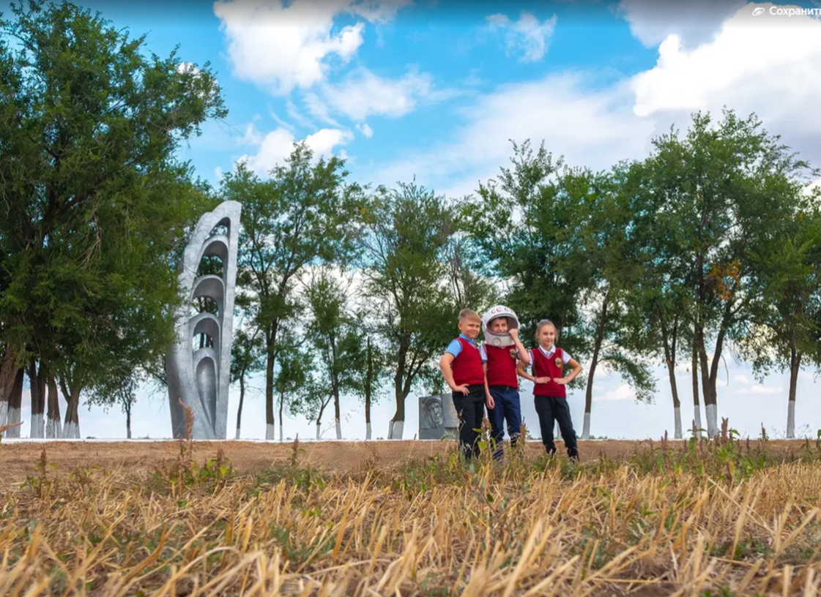
ТУРИСТИЧЕСКИЙ ПОТЕНЦИАЛ
ОТКРЫТИЕ НОВЫХ ТУРИСТИЧЕСКИХ МАРШРУТОВ:
Место приземления космонавта Германа Титова является историческим пунктом, связанным с первым полетом советского космонавта в космос. На этой территории располагается памятник Герману Титову и событию его приземления. Этот памятник стал важным объектом культурного наследия и туристической привлекательности района. Место приземления стало местом паломничества и интереса для многих людей, интересующихся историей космонавтики.

Slide 24

ТУРИСТИЧЕСКИЙ ПОТЕНЦИАЛ
ОТКРЫТИЕ НОВЫХ ТУРИСТИЧЕСКИХ МАРШРУТОВ:
Село Дьяковка. Уникальная природа реликтового Дьяковского леса. Здесь растут нетипичные для степи деревья и растения. В лесу произрастает «дуб желаний» с трехсотлетней историей, который притягивает туристов, к нему едут узнать судьбу, попросить здоровья и просто прикоснутся к вечности. Село Дьяковка расположена на живописном притоке Волги - реке Еруслан, которую питают десятки родников со своими особенными легендами и тайнами. Можно посетить Храм во имя Святого Николая Чудотворца построенного в 1824 году; перекидной мост через р. Еруслан интересен для туристов.

Slide 25
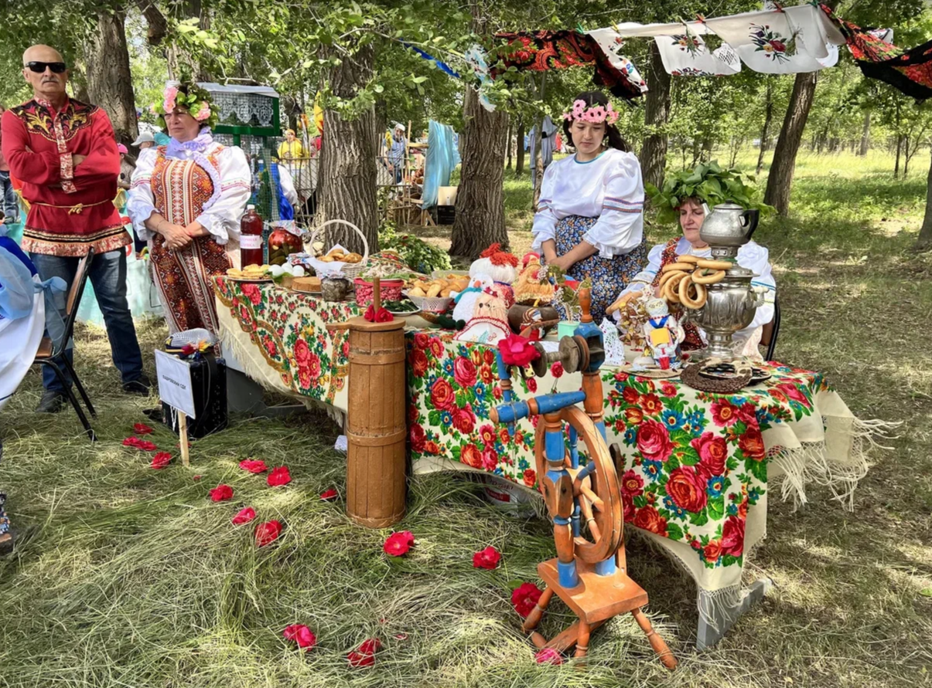
ТУРИСТИЧЕСКИЙ ПОТЕНЦИАЛ
ОТКРЫТИЕ НОВЫХ ТУРИСТИЧЕСКИХ МАРШРУТОВ:
Проведение межрайонного фестиваля «Православная палитра»

Slide 26

СПЕЦИАЛИЗАЦИЯ ЭКОНОМИКИ
Отраслевая специализация района, основные виды выпускаемой продукции:
•Растениеводство - производстве зерна, технических культур (сафлор, подсолнечник), овощеводство
•Животноводство - молочное скотоводство, племенной скот;
•Птицеводство (яйцо инкубационное);
•Хлебопекарная промышленность (хлеб, кондитерские изделия);
•Фармацевтическая (зубные протезы, планки);
•Производство электромеханического оборудования.

Slide 27
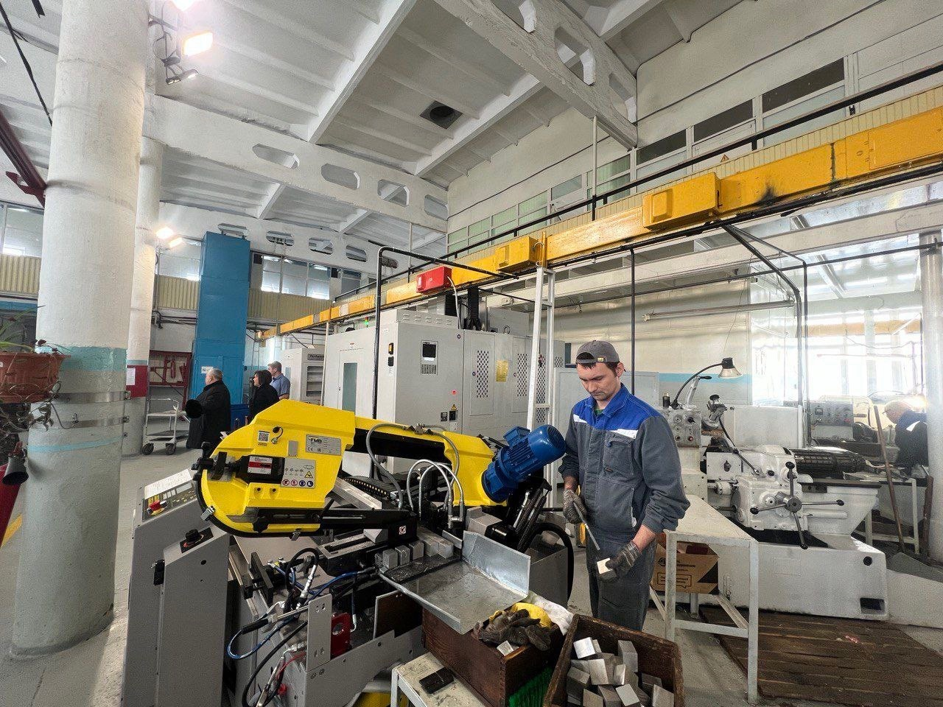
ПРОМЫШЛЕННОСТЬ
Изготовление пищевой и промышленной продукции на 6 крупных предприятиях

Slide 28

СЕЛЬСКОЕ ХОЗЯЙСТВО
Осуществляют деятельность 90 сельхозпредприятий различных форм собственности, в том числе с/х предприятий - 19, крестьянских (фермерских) хозяйств – 17, ИП – 52, более 6 тыс. личных подсобных хозяйств.

Slide 29
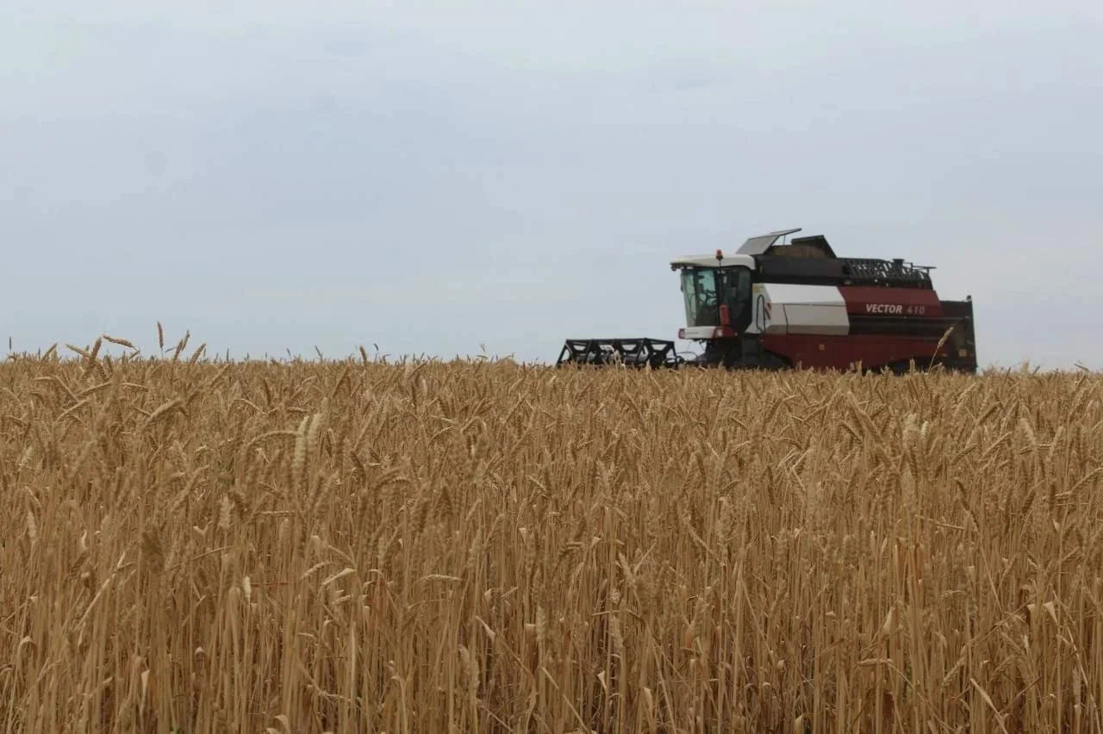
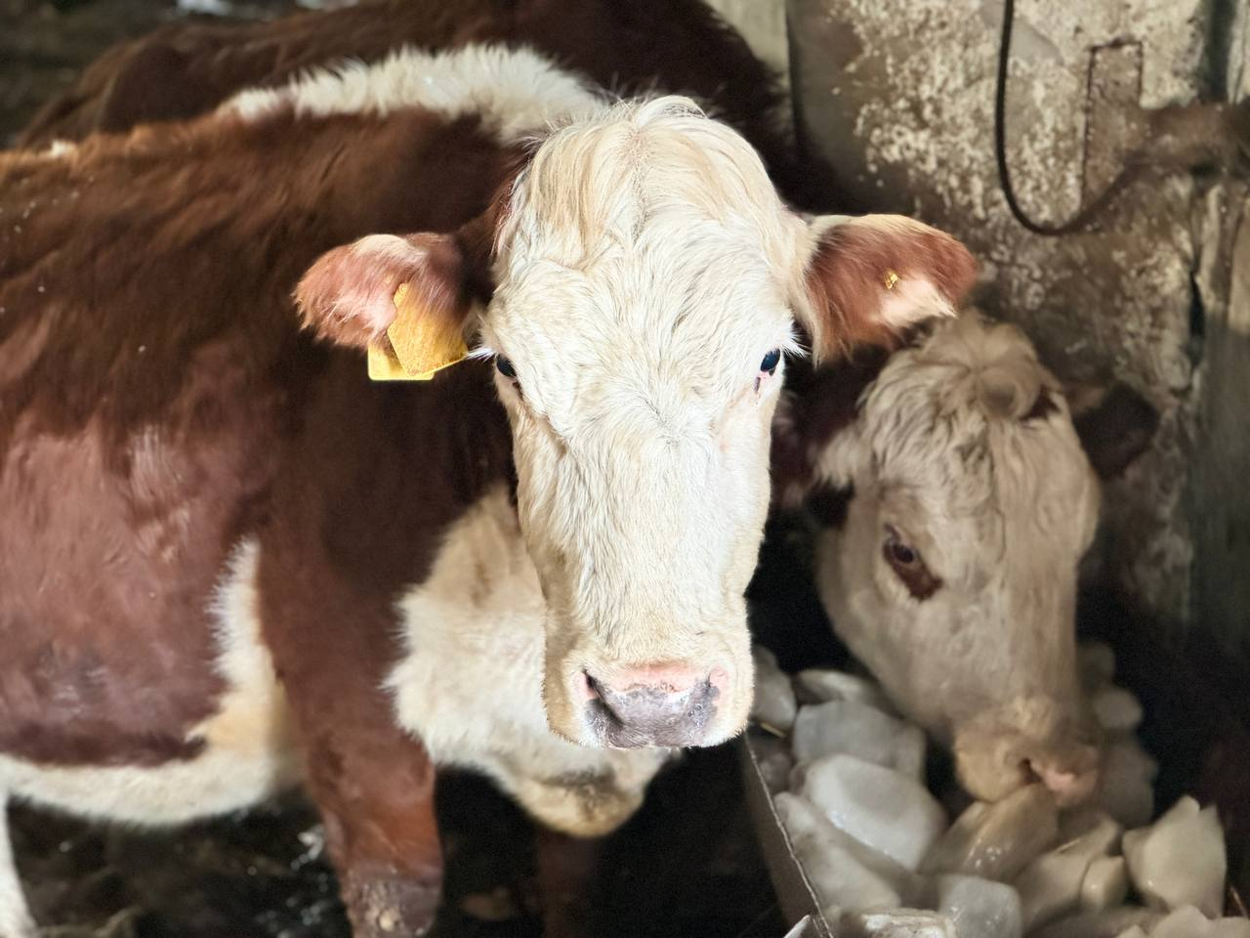
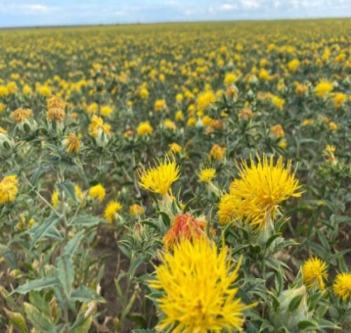
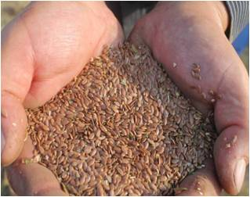
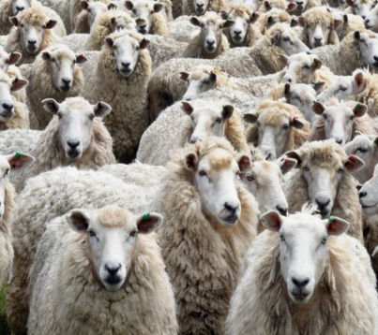
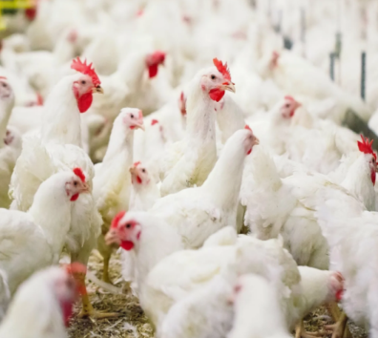
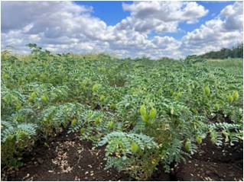

СЕЛЬСКОЕ ХОЗЯЙСТВО
Общая площадь сельскохозяйственных угодий района – 249,0 тыс. гектар
площадь пашни составляет – 202,5 тыс. гектар
Район специализируется на производстве зерна и технических культур (сафлор, подсолнечник)
За 2023 год валовой сбор зерновых и зернобобовых культур составил 165,9 тыс. тонн, произведено продукции сельского хозяйства на сумму 7125,3 млн. руб.
Численность поголовья:
КРС – 12600 голов
Свиньи – 5300
Овцы и козы – 11900
Птицы - 142000

Slide 30
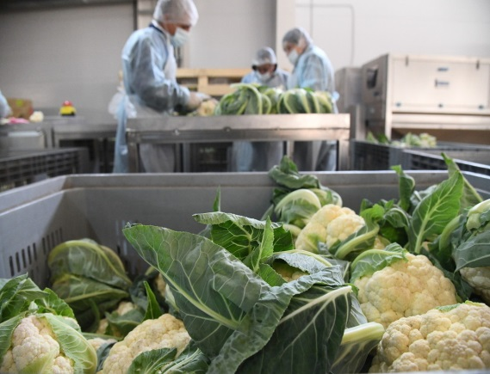
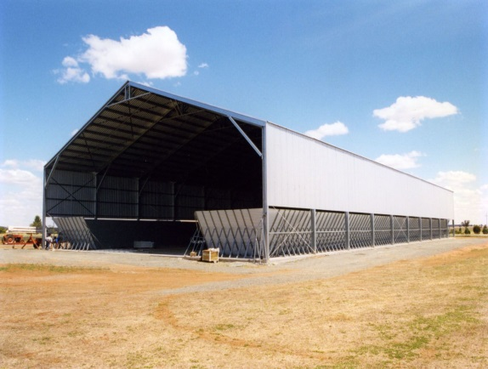
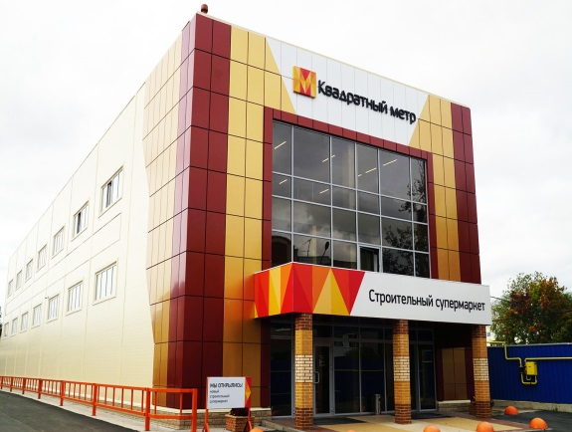
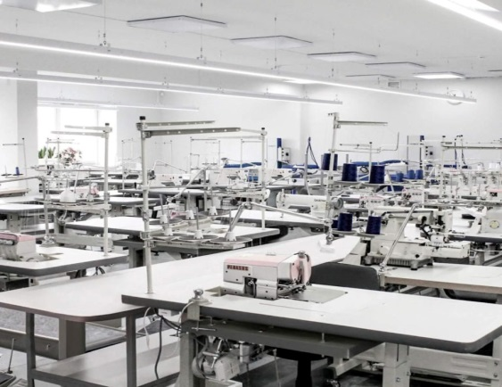
РЕАЛИЗУЕМЫЕ ИНВЕСТИЦИОННЫЕ ПРОЕКТЫ
Открытие цеха по переработке, консервированию и засолке овощей»: переоборудовано здание, закуплено оборудование. Срок реализации инвестиционного проекта – 2023 - 2024 год. Общий объем инвестиций – 15,0 млн. руб. Создание 10 новых рабочих мест.
Строительство склада для хранения зерна: Срок реализации инвестиционного проекта – 2024 год. Общий объем инвестиций – 7,0 млн. руб. Создание 1 нового рабочего места.
Строительство торгового объекта: новое современное здание по реализации строительных материалов 160 м2. Срок реализации инвестиционного проекта – 2024 год. Общий объем инвестиций – 16,0 млн. руб. Создание 5 новых рабочих мест.
Строительство объекта торговли и бытового обслуживания: открытие швейного цеха. Срок реализации инвестиционного проекта – 2024 год. Общий объем инвестиций – 19,0 млн. руб. Создание 5 новых рабочих мест.

Slide 31
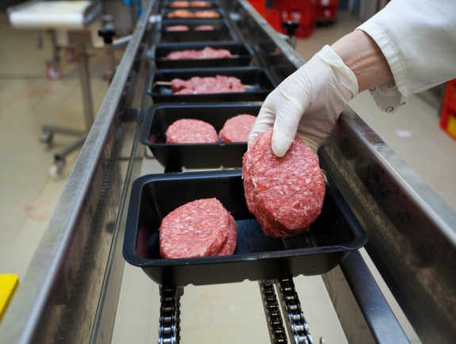
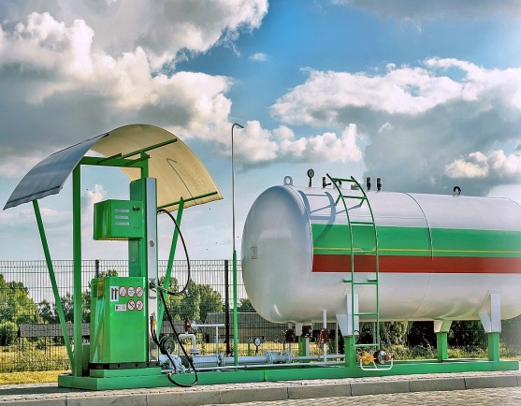
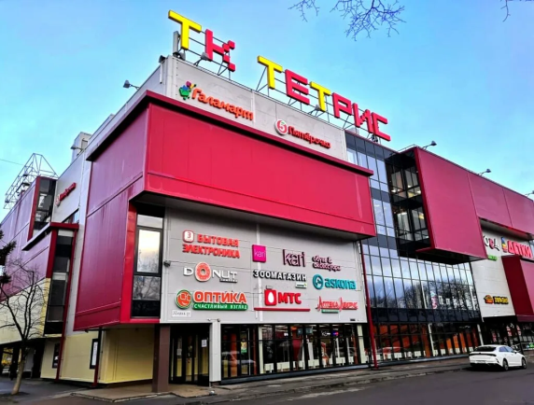
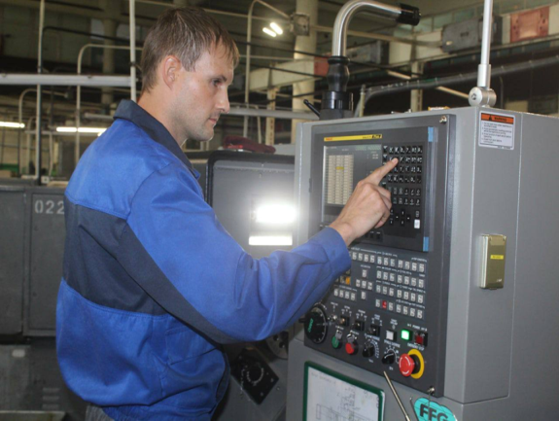
РЕАЛИЗУЕМЫЕ ИНВЕСТИЦИОННЫЕ ПРОЕКТЫ
Открытие цеха по изготовлению мясных полуфабрикатов. Срок реализации инвестиционного проекта – 2024 год. Общий объем инвестиций – 5,0 млн. руб. Создание 2 новых рабочих места.
Строительство газозаправочной станции. Срок реализации инвестиционного проекта – 2024 год. Общий объем инвестиций – 5,0 млн. руб. Создание 3 новых рабочих места.
Строительство торгового комплекса 430 м2. Срок реализации инвестиционного проекта – 2024 год. Общий объем инвестиций – 15,0 млн. руб. Создание 5 новых рабочих мест.
Модернизация технологического оборудования с целью расширения производства на ООО «КЭМЗ». Срок реализации инвестиционного проекта – 2024 год. Общий объем инвестиций – 70,0 млн. руб. Создание 5 новых рабочих места.

Slide 32
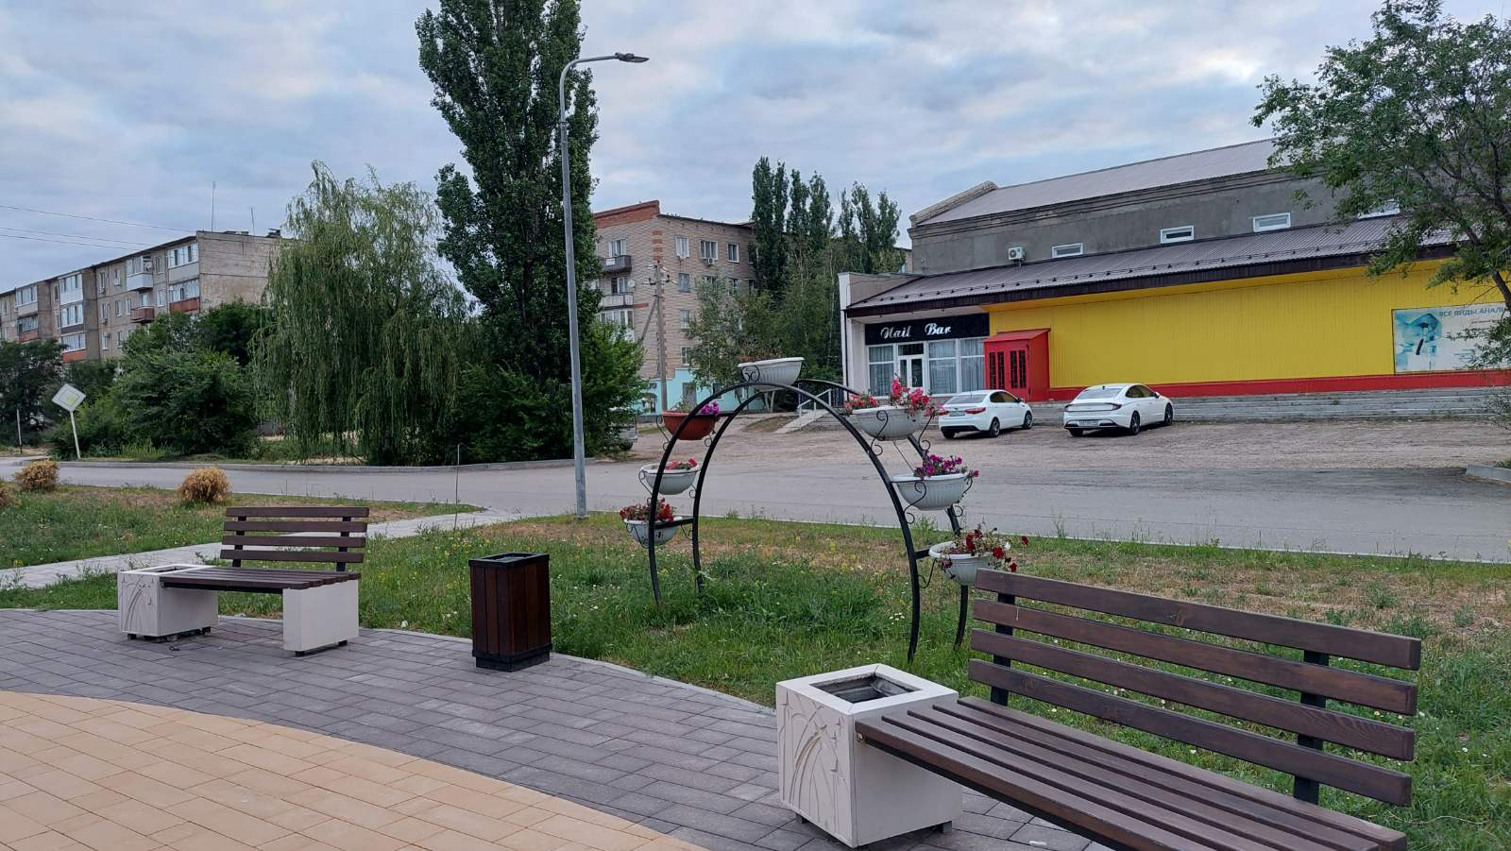
ПРИОРИТЕТНЫЕ ИНВЕСТИЦИОННЫЕ НИШИ
КУЛИНАРИЯ / КОФЕЙНЯ
Свободное торговое двухэтажное помещение площадью 500 кв. м. располагается в самом
центре г. Красный Кут. Здание находится в непосредственной близости от крупных предприятий, поликлиники, банков, жилого сектора, учебных заведений. Помещение имеет удобную парковочную площадку и подключено к инженерным коммуникациям.
ПРОИЗВОДСТВО ПИЩЕВЫХ ПРОДУКТОВ/ПЕРЕРАБОТКА
В городе не представлены популярные производители мучных и кондитерских изделий – ниша на рынке остается свободной.

Slide 33
СВОБОДНЫЕ ПЛОЩАДКИ И ЗЕМЕЛЬНЫЕ УЧАСТКИ
ВИД СОБСТВЕННОСТИ | ОПИСАНИЕ ПЛОЩАДКИ | АДРЕС МЕСТА РАСПОЛОЖЕНИЯ | ПРЕДПОЛОЖЕНИЯ ПО ИСПОЛЬЗОВАНИЮ | ПЛОЩАДЬ
Частная ООО «Мельсар-К» | Птицефабрика | поселок Загородный 64:17:190601:067 | Птицеводство | 112 га
Федеральная | Земли промышленности, энергетики, транспорта, связи, радиовещания, телевидения, информации, земли для обеспечения космической деятельности, земли обороны, безопасности и земли иного специального назначения | Логиновское муниципальное образование 64:17:130501:19 | Электросетевое хозяйство | 309 га
Муниципальная | Земля сельхозназначения | с. Верхний Еруслан 64:17:0201102:144 | Тепличное хозяйство | 18,7 га
Муниципальная | Земли населенных пунктов | с. Дьяковка 64:17:030101:943 | Гостиничный/туристический объект | 1,3 га
Государственная (не разграничена) | Земля сельхозназначения | село Пшеничное Лавровского МО 64:17:100201:ЗУ1 | Тепличное хозяйство | 16 га
Частная ИП Давкаев Р.Н. | Объект торговли и оказания услуг | г. Красный Кут пр. Победы, 30 64:17:190163:228 | Точка общественного питания (пекарня, кофейня) | 500 кв.м.
Частная ИП Шпилевой А.В. | Объект торговли | г. Красный Кут ул. Войтенко, 6 64:17:190111:98 | Торговое помещение | 293 кв.м.
Частная ПАО «Саратовнефтепродукт» | Земли населенных пунктов для производственных целей | г. Красный Кут ул. Урожайная, 73 64:17:190205:6 | Размещение торгового, складского, производственного объекта | 51135,74 кв.м.

Slide 34
ДЕЙСТВИЯ АДМИНИСТРАЦИИ ДЛЯ СТИМУЛИРОВАНИЯ ИНВЕСТИЦИОННОЙ ДЕЯТЕЛЬНОСТИ
Привлечение субъектов малого и среднего предпринимательства к участию в федеральных и региональных государственных программах и национальных проектах;
Развитие туристического потенциала;
Социально-экономическое развитие района;
Оказание информационной поддержки потенциальным инвесторам и вовлечение в инвестиционную деятельность района;
Обсуждение инвестиционной привлекательности на Совете по инвестициям при главе Краснокутского муниципального района;
Мониторинг реализации инвестиционных проектов

Slide 35
СТРУКТУРА УПРАВЛЕНИЯ ИНВЕСТИЦИОННОЙ ДЕЯТЕЛЬНОСТЬЮ
ВЗАИМОДЕЙСТВИЕ С ИНВЕСТОРОМ
Обращение потенциального инвестора в администрацию Краснокутского МР/обращение администрации к инвестору
Встреча с главой района, инвестиционным уполномоченным
Назначение куратора по реализации инвестпроекта
Сопровождение проекта: предложения площадок, возможных льгот и преференций, встреча с энергоснабжающими предприятиями
Сопровождение проекта

Slide 36
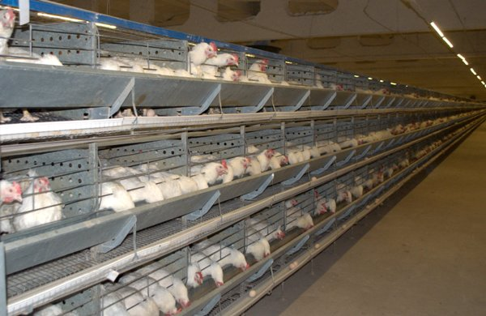
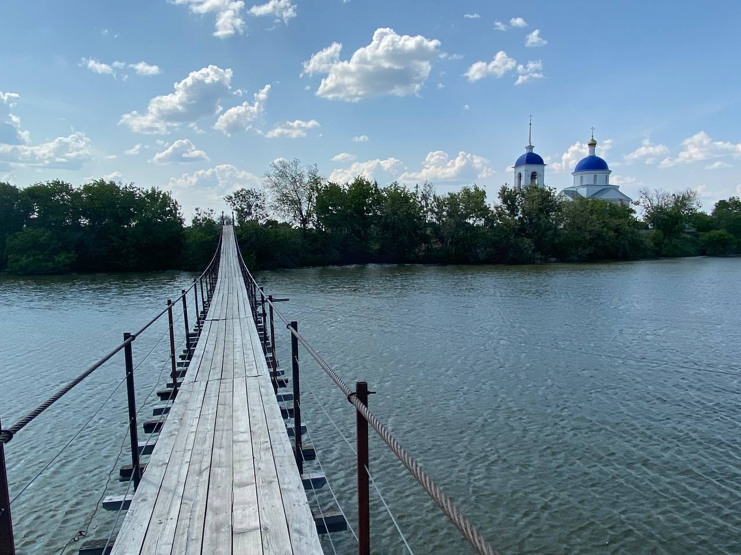
БИЗНЕС-КЕЙСЫ
БАЗА ОТДЫХА
Строительство гостиничного комплекса/базы отдыха для развития активного туризма и оздоровительного отдыха в с. Дьяковка Краснокутского района с круглогодичным циклом работы. Дьяковский лес – единственный лес в заволжских степях, находится на границе с Волгоградской областью, площадь 17050 га.
ПТИЦЕФАБРИКА
Реконструкция производственных помещений и модернизация технологического оборудования для содержания цыплят-бройлеров.
Территория в 112 га. включает в себя здания птицефабрики, складские помещения и зернотоки.
Площадка обеспечена необходимой инфраструктурой – электроснабжением, водоснабжением, котельными, есть возможность подключения газа.

Slide 37
АНАЛИЗ ОПРОСА БИЗНЕСА И НАСЕЛЕНИЯ

Slide 38


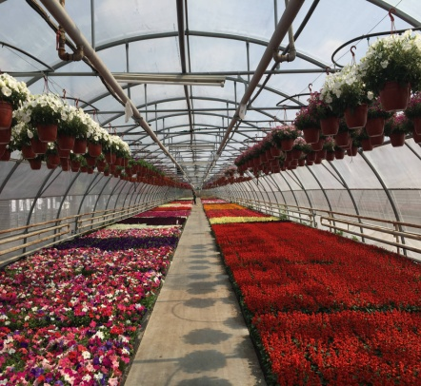
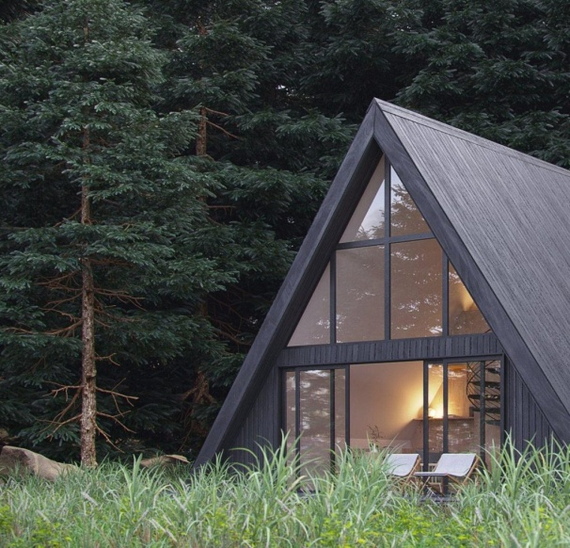
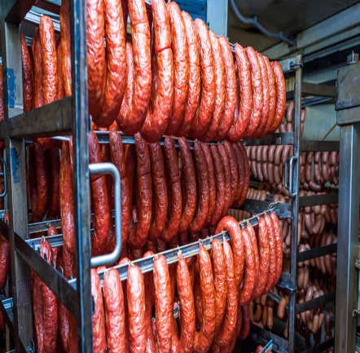
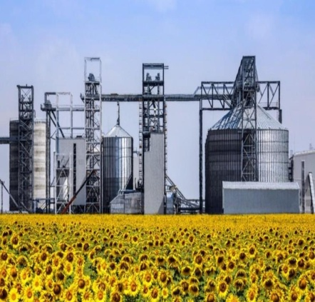
ИНВЕСТИЦИОННЫЕ ИДЕИ
СЕЛЬСКОЕ ХОЗЯЙСТВО
- Строительство современного тепличного комплекса для выращивания плодоовощной/цветочной продукции
-Строительство завода по переработке сельхозпродукции и производству колбасных изделий
-Строительство завода по переработке масленичных культур
ПОТРЕБИТЕЛЬСКИЙ РЫНОК
- Предприятие по химчистки одежды
ТУРИЗМ
- Развитие туристического кластера на месте приземления Г.С.Титова
- Строительство кемпинга в национальном парке «Дьяковский лес»

Slide 39
КОНТАКТЫ ДЛЯ ИНВЕСТОРОВ
ДОЛЖНОСТЬ
ФИО
КОНТАКТЫ
ГЛАВА КРАСНОКУТСКОГО МУНИЦИПАЛЬНОГО РАЙОНА
ГРЕЧУШКИНА ВАЛЕНТИНА ВЛАДИМИРОВНА
+7 (84560) 5-14-95
kr-kyt64@yandex.ru
  ДИРЕКТОР АО «КОРПОРАЦИЯ РАЗВИТИЯ САРАТОВСКОЙ ОБЛАСТИ»
  ХРАПУГИН АЛЕКСАНДР ВЛАДИМИРОВИЧ
  +7 (8452) 79-69-96
  a.hrapugin@saratovcorporation.ru
  ПЕРВЫЙ ЗАМЕСТИТЕЛЬ ГЛАВЫ РАЙОНА
  ИНВЕСТИЦИОННЫЙ УПОЛНОМОЧЕННЫЙ КРАСНОКУТСКОГО РАЙОНА
  ДОРОДНЫЙ СЕРГЕЙ МИХАЙЛОВИЧ
  +7 (84560) 5-11-30
  kr-kyt64@yandex.ru
  НАЧАЛЬНИК ОТДЕЛА ЭКОНОМИЧЕСКОГО РАЗВИТИЯ И ИНВЕСТИЦИОННОЙ ПОЛИТИКИ АДМИНИСТРАЦИИ РАЙОНА
  ПИВНЕНКО СВЕТЛАНА ВЯЧЕСЛАВОВНА
  +7 (84560) 5-17-00
  ekonomika60@yandex.ru

Slide 40
ДОБРО ПОЖАЛОВАТЬ В КРАСНОКУТСКИЙ МУНИЦИПАЛЬНЫЙ РАЙОН!

